Slide 1
留下水罐子
约翰4：3-30

Slide 2
他就离了犹太、又往加利利去
必须经过撒玛利亚。
于是到了撒玛利亚的一座城，名叫叙加；
靠近雅各给他儿子约瑟的那块地。
在那里有雅各井。耶稣因走路困乏，就坐
在井旁；那时约有午正。
有一个撒玛利亚的妇人来打水。耶稣对她
说：“请你给我水喝。”
8 那时，门徒进城买食物去了。
撒玛利亚妇人对他说：“你既是犹太人，
怎么向我一个撒玛利亚妇人要水喝呢？”
（原来犹太人和撒玛利亚人没有来往。）
约翰
4：3-30

Slide 3
耶稣回答说，你若知道 神的恩赐，和对
你说给我水喝的是谁，你必早求他，他也
必早给了你活水。
妇人说、先生没有打水的器具、井又深、
你从那里得活水呢
我们的祖先雅各，将这井留给我们，他自
己和儿子并牲畜，也都喝这井里的水，难
道你比他还大么
13 耶稣回答说，凡喝这水的，还要再渴。
14 人若喝我所赐的水，就永远不渴。我所赐
的水要在他里面成为涌流的泉源，直涌到
永生。
约翰
4：3-30

Slide 4
妇人说、先生、请把这水赐给我、叫我
不渴、也不用来这么远打水。
16 耶稣说， 你去叫你的丈夫也到这里来。”
妇人说，我没有丈夫。耶稣说，你说没有
丈夫，是不错的。
你已经有五个丈夫。你现在有的，并不是
你的丈夫。你这话是真的。”
19 妇人说，先生，我看出你是先知。
我们的祖宗在这山上敬拜。你们倒说，应
当礼拜的地方是在耶路撒冷。”
约翰
4：3-30

Slide 5
21 耶稣说，妇人，你当信我，时候将到，你
们拜父，也不在这山上，也不在耶路撒冷
你们所拜的，你们不知道。我们所拜，我
们知道。因为救恩是从犹太人出来的。
时候将到，如今就是了，那真正拜父的，
要用心灵和诚实拜他，因为父要这样的人
拜他。
神是个灵，所以拜他的，必须用心灵和诚
实拜他。
妇人说，我知道弥赛亚，（就是那称为基
督的）要来。他来了，必将一切的事都告
诉我们。
约翰
4：3-30

Slide 6
耶稣说、这和你说话的就是他。
当下门徒回来，就希奇耶稣和一个妇人说
话。只是没有人说，你是要什么。或说，
你为什么和她说话
那妇人就留下水罐子、往城里去、对众人
说、
你们来看，有一个人将我素来所行的一
切事，都给说出来了，莫非这就是基督么
众人就出城往耶稣那里去。
约翰
4：3-30

Slide 7
1. 不堪回首的往事

Slide 8
2. 寻找生命的答案

Slide 9
3. 耶稣要赐给生命活水

Slide 10
错过了。。。因3种偏见
V9 你即是犹太人，怎么向我一个撒玛利亚妇人要水喝呢？
V10 你若知道神的恩赐，和对你说，给我水喝的是谁，你必早求他，他也必早给了你活水。
外貌上的偏见

Slide 11
错过了。。。因3种偏见
V11 先生没有打水的器具，井又深，你从那里得活水呢？
约翰7：37-38 人若渴了，可以到我这里来喝，信我的人，就如经上所说，从他腹中要流出活水的江河来
物质上的偏见

Slide 12
错过了。。。因3种偏见
V12 我们祖宗雅各，将这井留给我们，他自己和儿子并牲畜，也都喝这井里的水，难道你比他大么
V13-14 凡喝这水的，还要再渴；人若喝我所赐的水就永远不渴。我所赐的水，要在他里头成为泉源，直涌到 永生。”
传统上的偏见

Slide 13
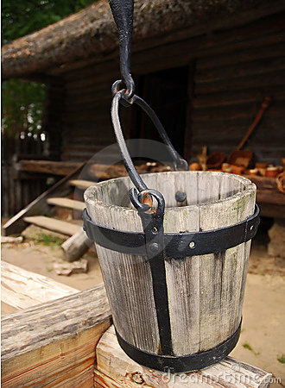
水罐子表征追求人生满足的工具。她那空虚的心灵，已因遇见耶稣，而得着满足喜乐。有了耶稣所赐的平安，比有今世的财富更宝贵。

Slide 14
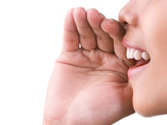
开始时是被逼面对她自己的真面目
路加5：8
主啊，离开我，我是个罪人
因基督能看透她的心而大感惊奇
诗篇139：2
你从远处知道我的意念
第一本能就是要分享她的发现
马太13：46
就去变卖他一切所有，买了这颗珠子
愿告诉别人的愿望就除去她心里的羞耻
罗马1：16
我不以福音为耻

Slide 15
1。我们需要认罪，倒空
认罪必须要具体，圣灵光照，每件罪彻底认清
真知道神的恩召和恩赐是神的爱子（约3:16)
耶稣…神的儿子…因他祂的名得生命（约一5：10-13）
祂是生命的源头，是乐河的水（诗36：8-9）

Slide 16
2。要有渴慕主的心
耶稣所应许的祝福都会说：“到我这里来的“
饥渴慕义的人有福了；因为他们必得饱足（太5:6)
我们的心不得安宁，直至安定在你里面（奥古斯丁）

Slide 17
3。必须让活水在你身上流通
一口好的井必须有活水泉；越用它，水就越多涌出来
圣灵的活水成为江河：常常宣讲福音，在教会中服事主

Slide 18
耶稣说（4：14）
我所赐的水，要在他里头
成为泉源，直涌到永生

